Slide 1
Simulationsøvelse OSIKS
v/ Teamet for intern uddannelse og læring

Slide 2
Alarmmelding
Røg fra garage, Grønnevej 245 udf., 2830 Virum
Beredskabet afgår med:
ISL-P1
M1, S1
M2, V1
Supplerende information fra vagtcentralen:
Vi har livestreaming igennem ude fra stedet, der er kraftig røgudvikling fra garage. Der er tale om sammenbyggede garager.

Slide 3
Fremkørsel
Hvilket scenarie forventer du at møde?
Hvilke opgaver forventer du at skulle løse?
Hvilke værktøjer/slukningsmidler forventer du at skulle anvende?
Benytte relevante hjælpemidler til at støtte din situationsforståelse?

Slide 4
VIDEO

Slide 5
Lav situationsbedømmelse
Mennesker og/eller dyr i fare?
Hvor (lokalisering af skaden og udpegning af evt. fareområde)?
Hvad (materiale, kategorisering af skaden – brand, redning, CBRN)?
Hvorhen (skadeudvikling/udbredelse)
Risikovurdering/særlige farer
Adgangsveje

Slide 6
HL: Giv befaling til førsteindsats
Situation?
Opgave?
Udførsel?

Slide 7
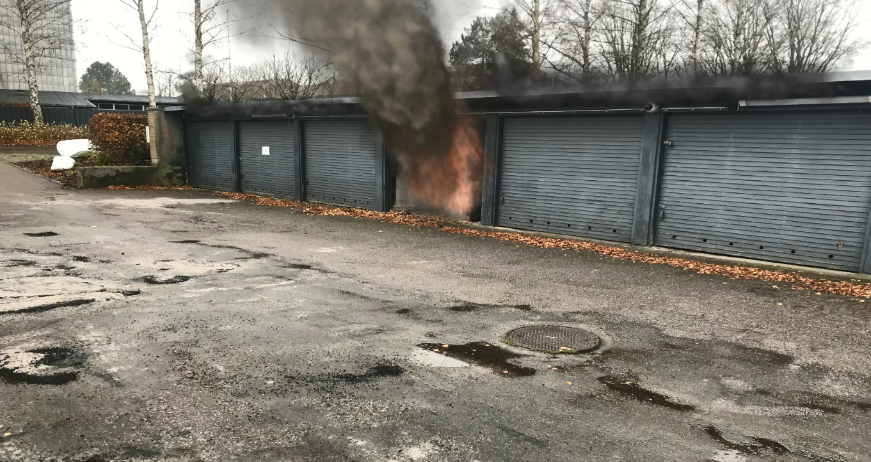
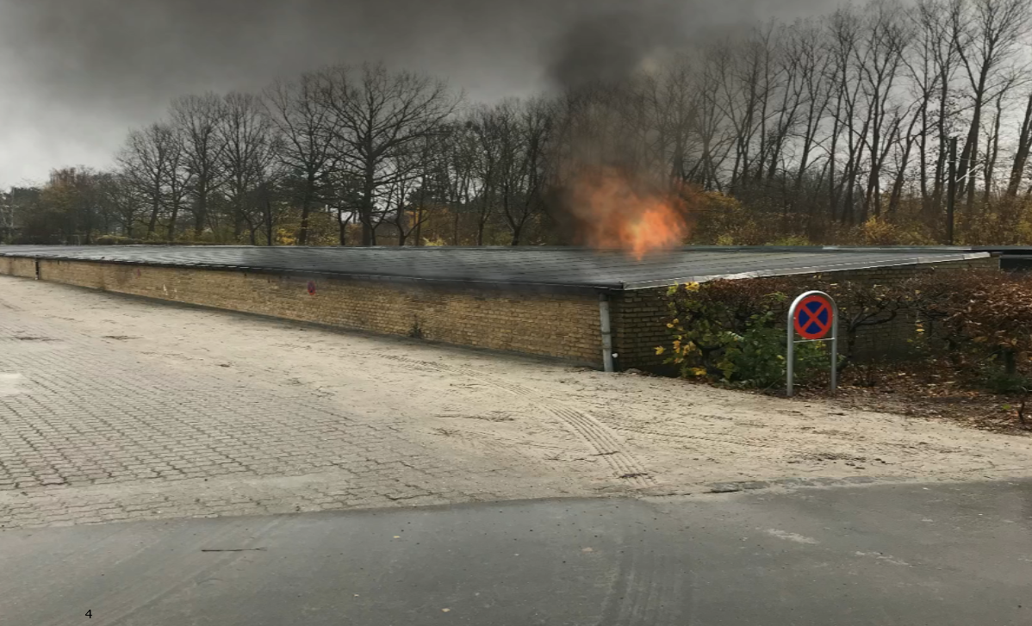
OSIKS
Opsøg branden – hvordan gør man det?

Slide 8
OSIKS
Stands branden – begrænsningslinje(r), hvor og hvordan?

Slide 9
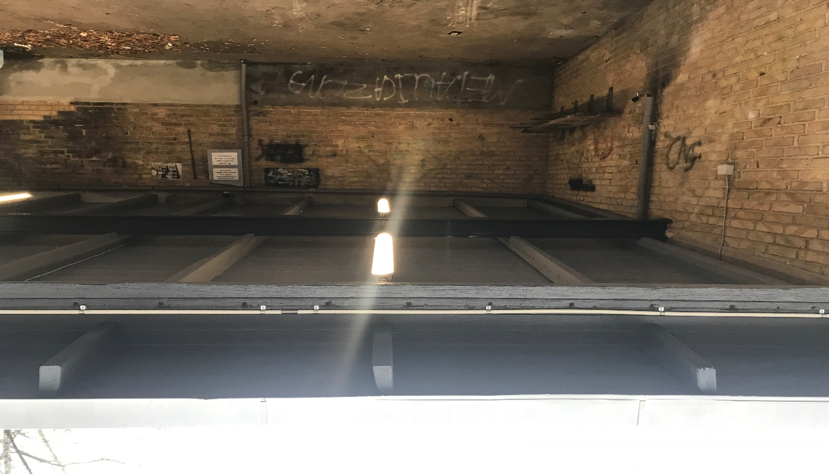
OSIKS
Inspicer konstruktionen – byggeskik?
Garage, der står åben længere nede af vejen.

Slide 10
OSIKS
Kreds branden ind – hvordan og med hvilke værktøjer?

Slide 11
OSIKS
Sluk branden ned! Hvordan, og hvad er du opmærksom på?

